Slide 2
Pavages en folie
Mathinfoly 2016
Par :
Diego Dorm / Elias Suvanto / Minaine Bouabdallah
Alexia Gross / Camille Georges / Tom Guillemot
Brunelle Cordier Pierre-Bes / Léo Marché
Jean-Galaad Barrière
Simon Girel / Elie Chahine
ENS de Lyon

Slide 3
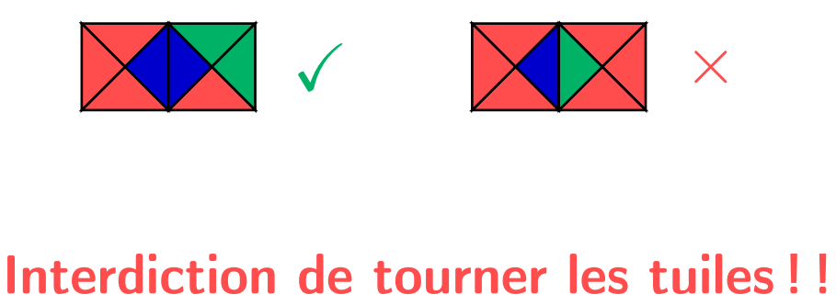
Introduction
Tuiles de Wang et fonctionnement
Etant donné un nombre fini de tuiles de Wang, peut-on trouver un pavage valide du quadrillage infini ?
Existe-t-il un jeu de tuiles de Wang permettant de paver le quadrillage infini de manière uniquement apériodique ?
Comment démontrer l’indécidabilité du problème du domino à l’aide des machines de Turing ?

Slide 4
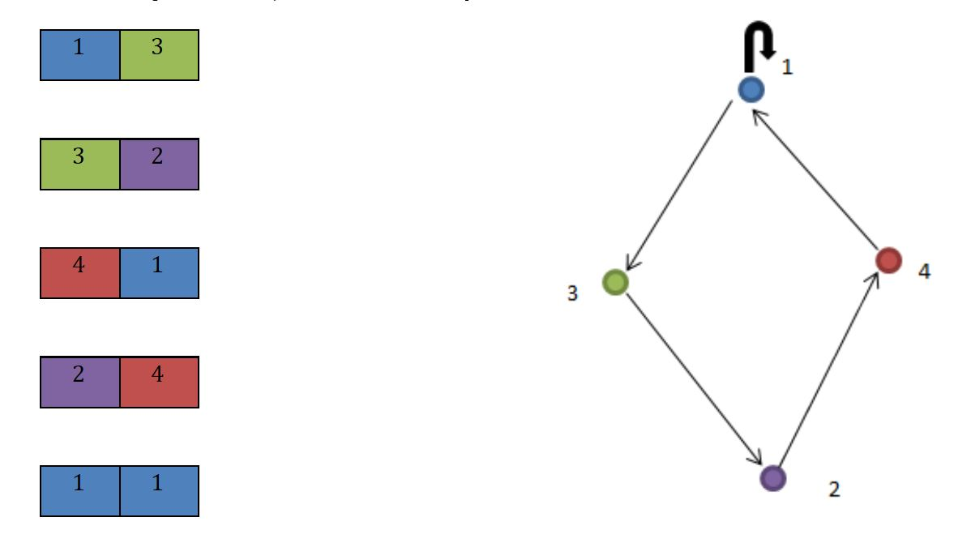
I. Le cas 1D : pavage de la ligne infinie
Définitions :
Domino 1D : Couple d’entiers relatifs (m;n) associés.
Un jeu de dominos 1D est un ensemble fini de dominos 1D noté E={D1,D2,D3,…,Dp}.
Conclusions :
- Paver la ligne infinie : Au moins un lacet dans le graphe.
- Un et un seul lacet : Pavage forcément périodique.
- 2 lacets ou plus qui se croisent : pavages périodiques ou apériodiques possibles.

Slide 5
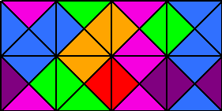
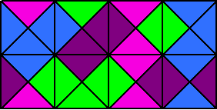
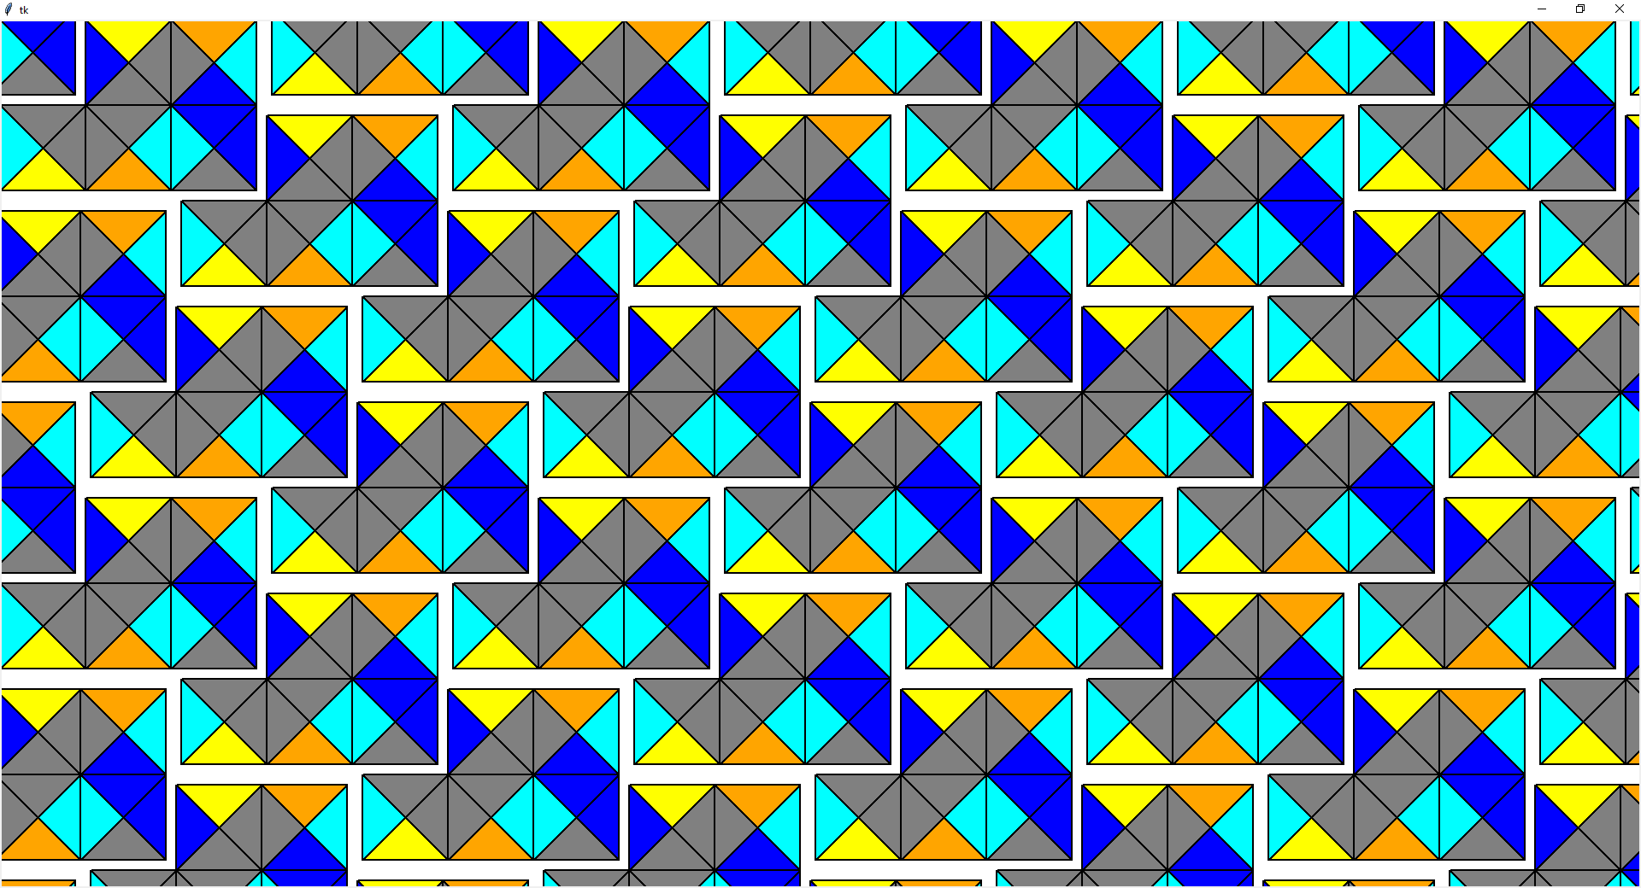
II. Introduction au cas 2D
Qui est BOB ?

Slide 6
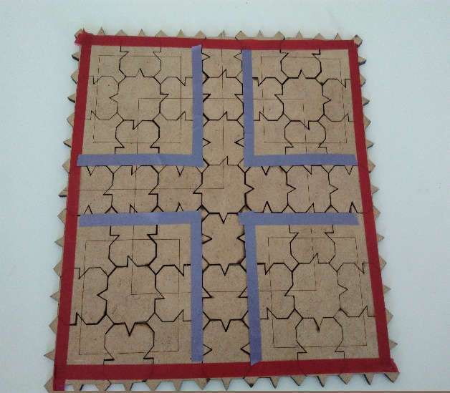
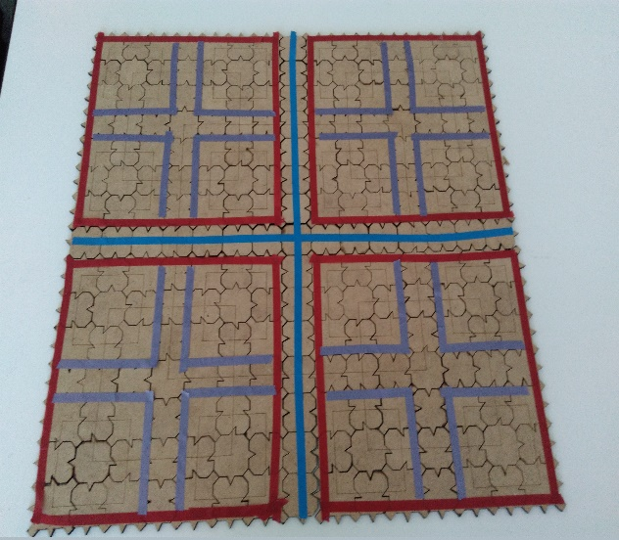
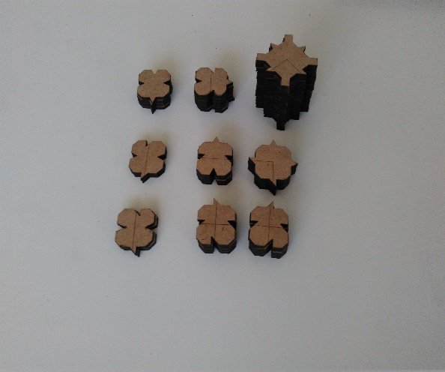
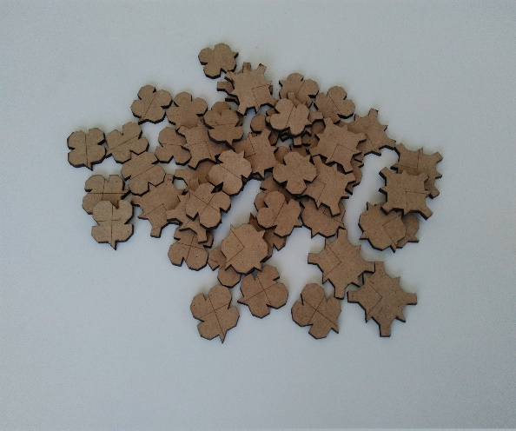
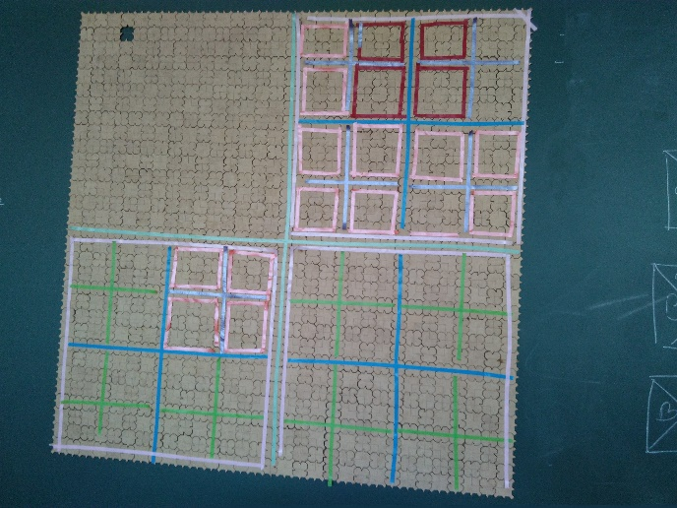
II. 1) Puzzle de Robinson
Conjecture de Wang : tout jeu de tuiles pouvant paver le plan le peut de manière périodique.

Slide 7
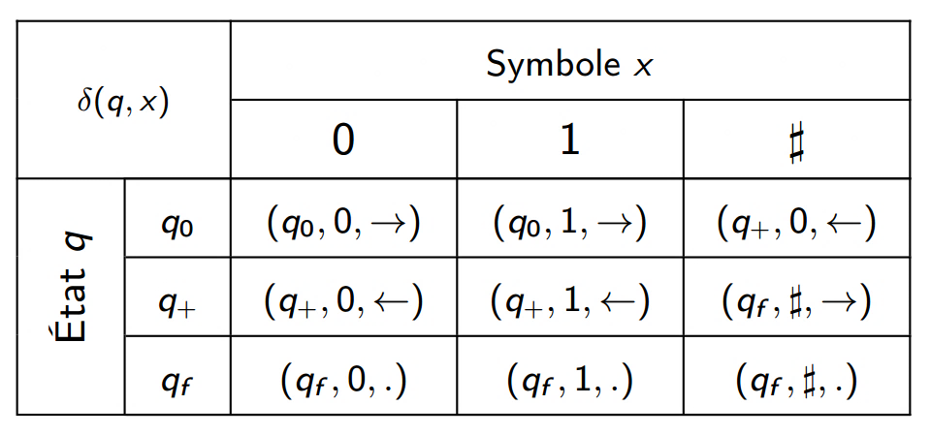
Fonctionnement d’une machine de Turing
Tête de lecture
q₀
#
#
1
0
0
1
1
0
1
1
#
#
#
#

Slide 8
Entrée
(Valeur, état)
Entrée
(Valeur)
q_{f}
q₀
q₊
0
1
0
1
#
1
0
…
…
Transmission d’état
= Décalage de pointeur
État entrant
(État)
Transmission d’état
= Décalage de pointeur
État entrant
(Etat)
Comparaison Machine de Turing – Pavage de Wang
Sortie
Valeur (+ état)
Sortie
Valeur + état
0
1
#

Slide 9
Problème du Domino à origine fixée
On force la position d’une tuile
Pavage possible ?
Force l’exécution de la MT
Algorithme
Traduction en jeu de tuiles
Jeu de tuiles
Jeu de tuiles
OUI (jeu pave)
NON (sinon)
ALGO
Jeu de tuiles
OUI (jeu pave)
NON (sinon)

Slide 10
Création d’un paradoxe ; preuve par l’absurde
Jeu de tuiles
OUI (jeu pave)
NON (sinon)
Jeu de tuiles
Jeu de tuiles
Jeu de tuiles
ALGO
Jeu de tuiles
OUI (jeu pave)
NON (sinon)
Boucle
Entrée :
Jeu de tuiles
Si
Jeu de tuiles
pave
ALGO
renvoie OUI
Jeu de tuiles
renvoie rien : il pave donc boucle
Si
Jeu de tuiles
pave pas
ALGO
renvoie NON
Boucle
Jeu de tuiles
boucle (donc pave)

Slide 11
Conclusion :
Etant donné un nombre fini de tuiles de Wang, peut-on trouver un pavage valide du quadrillage infini ?

Slide 12
Perspectives
-Travailler sur des pavages de Wang à n dimensions.
-Trouver un outil permettant de symboliser les tuiles de Wang en 2D.
-Trouver une démonstration rigoureuse permettant d’affirmer qu’on peut paver un plan d’une seule manière avec le puzzle de Robinson, position par rapport à l’origine mise à part.

Slide 13
Remerciements :
Fin de l’exposé
Encadrants :
-Mr. Simon Gurel
-Mr. Elie Chahine
Notre chercheuse :
-Mme. Nathalie Aubrun
Réalisé par les élèves de l’école d’été « mathinfoly » 2016

